Slide 1
Nachdenken über
Informationsspeicher, Dummheit und Paradigmenwechsel
Emil Kowalski
«UPDATE BASICS» Donnerstag, 13. Juni 2019
Privatklinik Obach, Solothurn

Slide 2
NZZ 30.03.2019
Was erwartet Sie?
Leben als Informationsverarbeitung, molekular wie gesellschaftlich
Repetitorium Physik: Entropie, Information – Welt will Chaos & Ordnung!
Prof. Weisskopf führt an einem After-Dinner-Talk die Funizität ein …
Mikrobiologen begeistern sich für die Informationsspeicherung
in RNA, DNA … die Natur ist digital (schon seit Adam, Eva und Epikur)
Geisteswissenschaftler haben Vorliebe für Papier und Chips …
Techniker gehen bis zur Fähigkeit der Zivilisation, auf die Information zu verzichten, um sie besser nutzen zu können
Kann man Entwicklungen prognostizieren?
Der nächste Paradigmenwechsel kommt bestimmt!

Slide 3

Borges schreibt 1942 die Erzählung «Das unerbittliche Gedächtnis» vom Ireneo Funes
Victor Weisskopf prägt in einem After-Dinner-Talk den Begriff «Funizität» für das Erinnerungsvermögen, Information, Intelligenz, Ordnung (ca. 1965).
«Funizitäts-Gesetz»: Materie entwickelt sich in Richtung zunehmender Funizität
Entropie-Gesetz (Thermodynamik):
In isolierten Systemen nimmt die Entropie zu (→ Chaos)
Wichtig: Leben, Gesellschaft, Kultur, Zivilisation sind offene Systeme,
im Austausch mit der «Umwelt» (dissipative Systeme, Systeme mit Energiedurchfluss & «Erinnerung») – dort gilt das Funizitäts-Gesetz

Slide 4
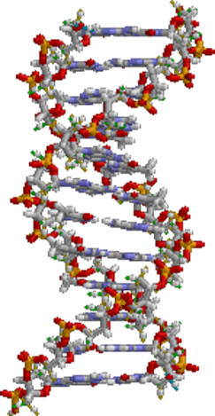
Jeder Innovationssprung der Funizität gleicht einem Paradigmenwechsel
- 4.5 Mia Jahre Entstehung der Erde
- 3.8 Mia Jahre Die Materie lernt Information zu speichern – Viren, RNA, DNA, Prokaryoten, Bakterien – und aus
Fehlern zu lernen (Fehlerkultur)
- 2.0 Mia Jahre Natur findet, dass dem Speicher der Information ein spezieller Platz gebührt (Zellkern; Eukaryoten)
- 500 Mio Jahre höheres Leben, Pflanzen, Insekten, mithin einfache Nervensysteme, Natur konzentriert Informationsverarbeitung im primitiven Gehirn
- 65 Mio Jahre Nach dem Massensterben durch einen Asteroideneinschlag beginnt die Verbreitung der Säugetiere
- 5 Mio Jahre erste gesicherte Reste eines Menschen

Slide 5
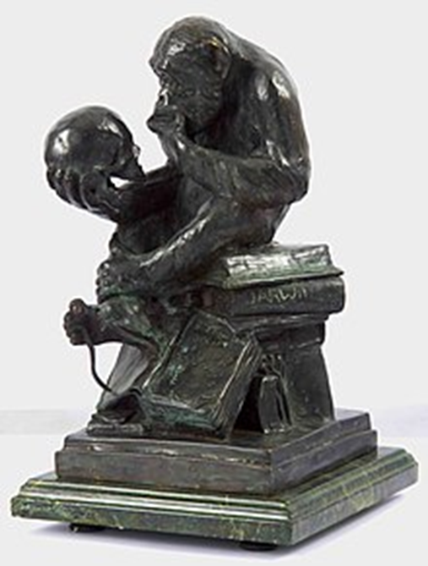
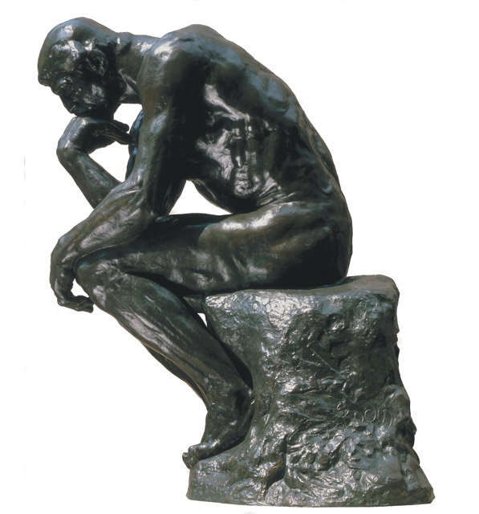
Die Menschenwerdung begann durch den Fehlentscheid eines Affen, auf seine Instinkte zugunsten eines protointellektuellen Grübelns
zu verzichten.

Slide 6
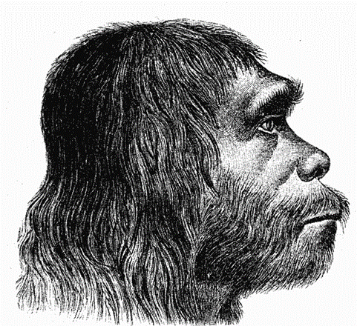
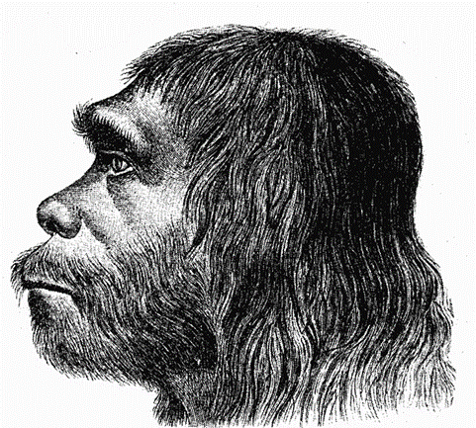
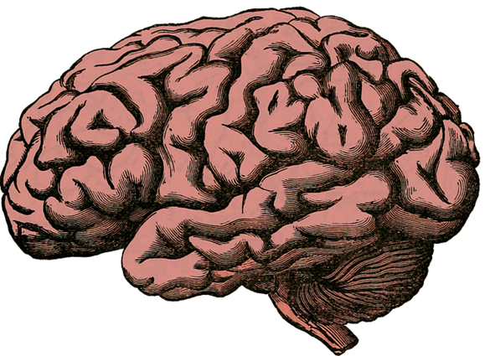
WRRR! BRMH GAGA BUGTU ZURPFF!
HRMBH?
Paradigmenwechsel:
Der Erwerb der Sprache vor vielleicht 3 Mio. Jahren erlaubt generationenüberschreitende Nutzung individueller Information.
Die Eltern können ihre Nachkommen viel mehr lehren, als durchs Vormachen, der Meister kann seine Erfahrung und seine Erfindungen an das Gesellen-Kollektiv präzise weitergeben.
Ein «kollektives Gedächtnis» kann sich entwickeln, das Memorieren kommt zu hoher Blüte (wie im schriftlosen afrikanischen Kulturen der vorkolonialistischen Vergangenheit, beim Rezitieren in japanischen Schwerteschmieden etc.).

Slide 7
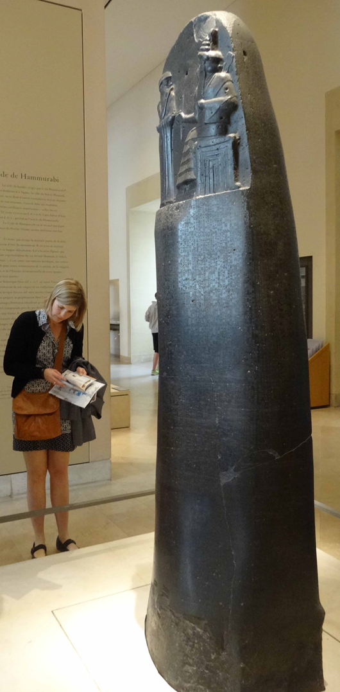
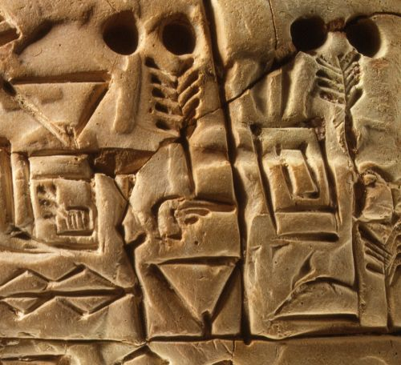
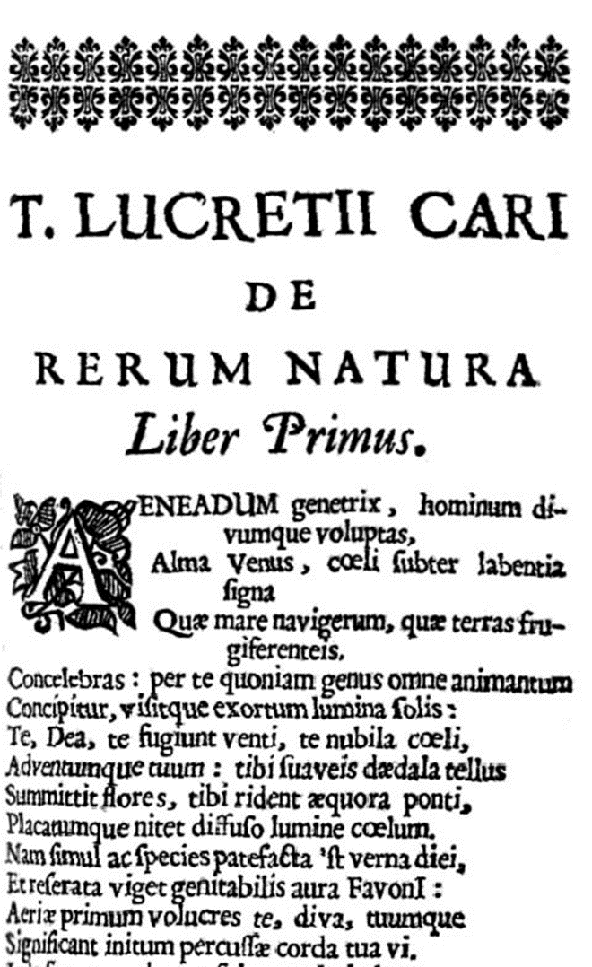
Paradigmenwechsel:
Erfindung der Schrift – eine bedeutende Innovation der Funizität.
Um ca. 5500 v.Chr. Piktographische, hieroglyphische Schriften – erfordern Leseeliten (China, Ägypten)
ca. 2700 v.Chr. mesopotamische
(Silben-) Keilschriften auf Tontafeln
und Steinen (Kodex Hammurabi,
ca. 1760 v.Chr.)
Paradigmenwechsel:
ca. 1100 v.Chr. phönizische
Alphabetschrift – aus der die
griechisch-römische antike Kultur
entstand, von der wir heute mit Hilfe
der Renaissance immer noch
profitieren.
Platon und Aristoteles, Homer und Seneca …
und Augustus und Thomas von Aquin wären
ohne das Phönizische Alphabet undenkbar

Slide 8
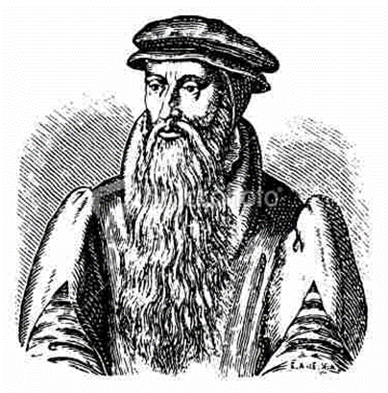
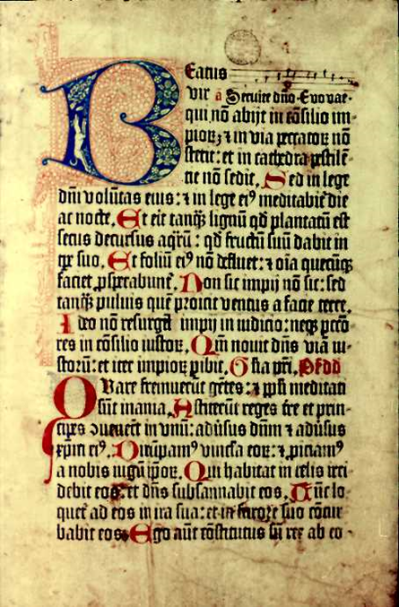
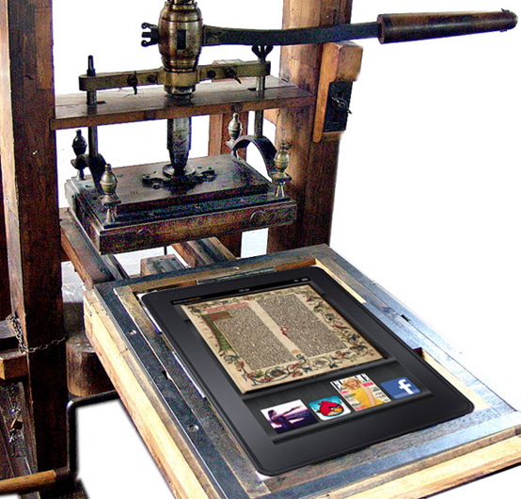
Erster Paradigmenwechsel der Technologieära:
Johannes Gutenberg
1450 – Buchdruck, bewegliche Lettern, legiertes Blei
1452 – 54 Gutenbergs Bibel
1500 schon 8 Mio. Bücher
Lukrez «De rerum natura» wird gedruckt
Voraussetzungen: Papier, beginnende Renaissance
Folgen? Konnte man sie vorsehen?
NEIN!

Slide 9
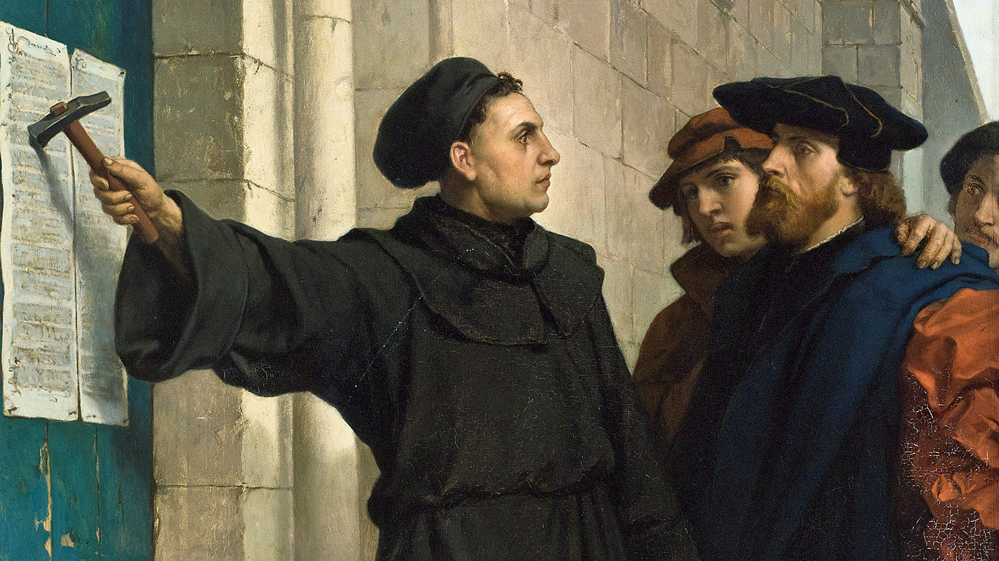
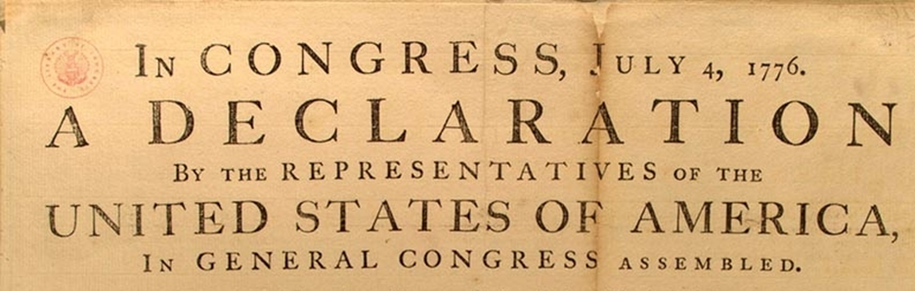
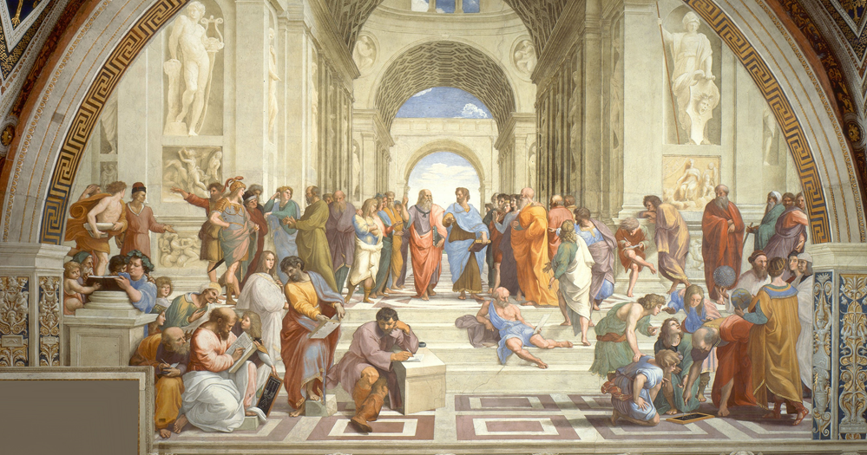
Die erste Dezentralisierung
der Intelligenz
Handkopierte, teure Bücher für jedermann zugänglich
Humanismus der Renaissance
Reformation (Luther-Flyer!)
Alphabetisierung der Gesellschaft –
Voraussetzung der Demokratie
Aufklärung
Emanzipation von kirchlichen Dogmen, freies Denken
Naturwissenschaften → technische Zivilisation, wirtschaftliche Basis
der liberalen Demokratie
Unsere Gesellschaft als Folge einer unscheinbaren techn. Innovation!
Europa um 1500: rund 8 Millionen (!) gedruckte Bücher, Wissenseuphorie.
Orient verpasste die Innovation,
Islam z.B. verbannte Buchdruck – erste Druckerei im Osmanischen Reich 1750

Slide 10
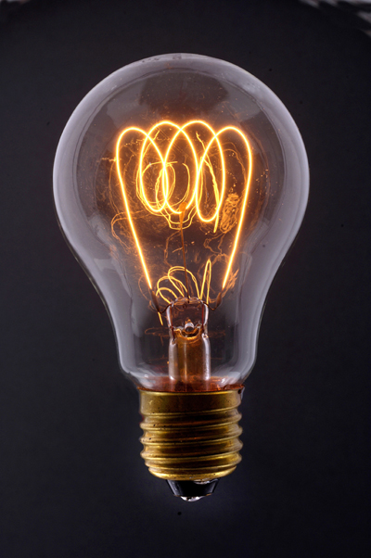
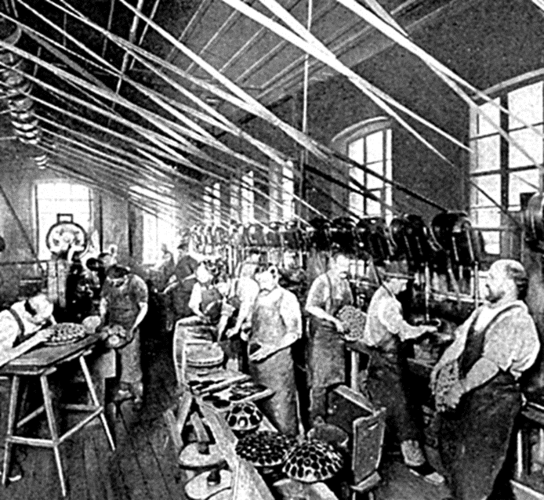
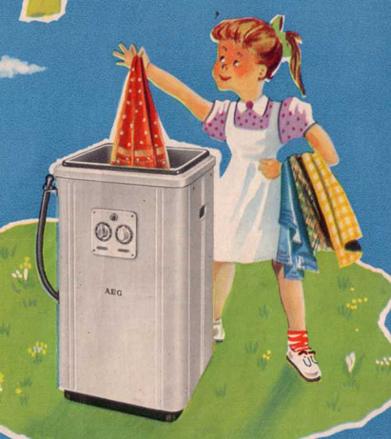
Ein erstes Intermezzo:
Die Dezentralisierung der mechanischen Kraft
Die Elektrifizierung der Wohnungen (durch Edison) ermöglichte die Mechanisierung des Haushalts … Folgen?
NZZ titelte mal:
«Elektrische Steckdosen statt Dienstmädchen»

Slide 11
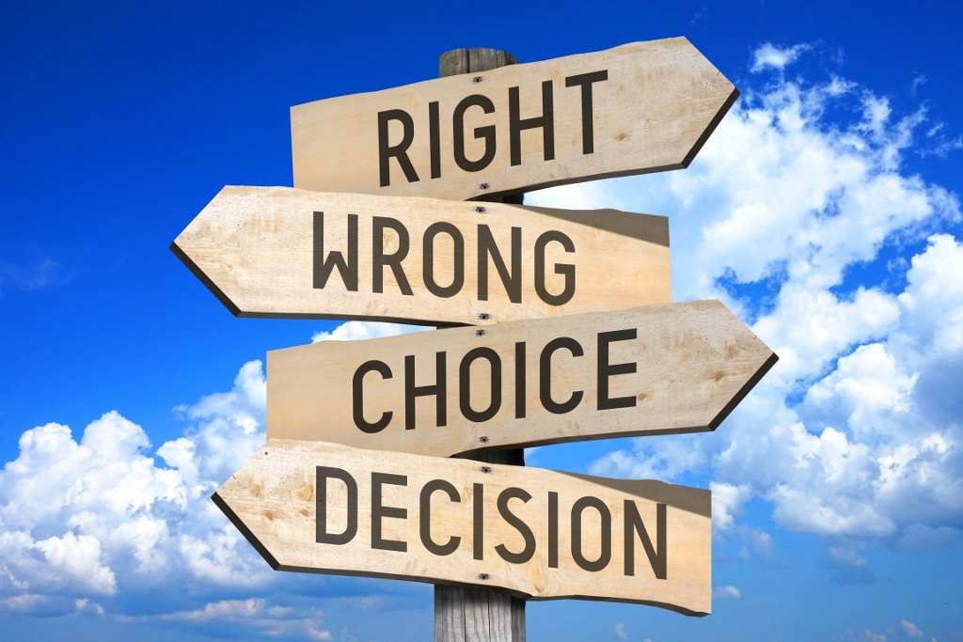
Ein zweites Intermezzo:
Die verborgene Fähigkeit der technischen Zivilisation,
auf zu viel Denken zu verzichten, um sie nutzen zu können
Dank den Innovationen auf dem Gebiet der Informationsspeicherung und Nutzung (unsere hohe «Funizität») haben wir eine Zivilisation aufgebaut, die extrem arbeitsteilig ist, so dass niemand die Funktionsweise der ihn umgebenden Artefakte versteht, verstehen muss.
Die Zivilisation beschränkt sich auf «die Fähigkeit, sich der Dinge zu bedienen, die andere ausgedacht haben».
Das ist bequem, kann aber soziale und politische Folgen haben: Wir realisieren zunehmend weniger, was alles geleistet werden muss, allein
schon um unseren Lebensstandard zu erhalten (Gesetz der Geringschätzung vorhandener Güter).
Kommen dazu Stress-Faktoren, wie sie ein
technologische Paradigmenwechsel bringt
(Schumpeters «schöpferische Zerstörung»),
so reagieren wir mit gelben Vesten, Brexit,
illiberalen Tendenzen, Trump …
Eine Gefahr, die mit der Digitalisierung
gewachsen ist.

Slide 12
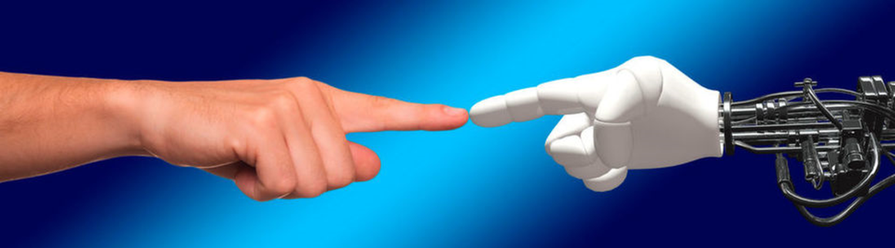

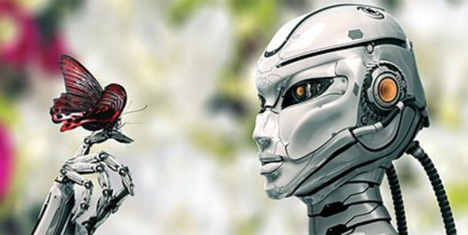
Die zweite Dezentralisierung der Intelligenz – Folgen?
Diesmal nicht auf den Westen beschränkt
Starker Produktivitätszuwachs, führt erfahrungsgemäss zu
sozialen Verwerfungen – sind wir gerüstet?
China «kommunistischer Kapitalismus»… auch als
ideologische Herausforderung?
Weltpolitik – zwei Szenarien:
  Thukydides: Gewaltsame Konflikte
  zwischen alten und neuen Mächten
  Tocqueville: Soziale Unzufriedenheit
  steigt bei nachlassendem
  politischem Druck –
  wird China liberaldemokratisch?

